Slide 1
“十二五”普通高等教育本科国家级规划教材
北京高等教育精品教材
21世纪软件工程专业规划教材
软件工程导论（第6版）
第1章 软件工程学概述
张海藩，牟永敏编著
清华大学出版社

Slide 2
第1章 软件工程学概述
迄今为止，计算机系统已经经历了4个不同的发展阶段，但是，人们仍然没有彻底摆脱“软件危机”的困扰，软件已经成为限制计算机系统发展的瓶颈。
为了更有效地开发与维护软件，软件工作者在20世纪60年代后期开始认真研究消除软件危机的途径，从而逐渐形成了一门新兴的工程学科——计算机软件工程学。
引言

Slide 3


主要内容
1.1 软件危机
1.2 软件工程
1.3 软件生命周期
1.4 软件过程
主要内容

Slide 4
主要内容
1.1 软件危机
1.2 软件工程
1.3 软件生命周期
1.4 软件过程
1.1 软件危机

Slide 5
1.1 软件危机
1.1.1 软件危机的介绍
在计算机软件的开发和维护过程中所遇到的一系列严重问题。
软件是计算机系统中与硬件相互依存的另一部分，它是包括程序、数据及其相关文档的完整集合。
程序是按事先设计的功能和性能要求执行的指令序列。
数据是使程序能正常操纵信息的数据结构。
文档是与程序开发，维护和使用有关的图文材料。
1.1.1 软件危机的介绍

Slide 6
1.1 软件危机
软件危机的典型表现
对软件开发成本和进度的估计常常很不准确。
用户对“已完成的”软件系统不满意的现象经常发生。
软件产品的质量往往靠不住。
软件常常是不可维护的。
1.1.1 软件危机的介绍

Slide 7
1.1 软件危机
软件危机的典型表现
软件通常没有适当的文档资料。
软件成本在计算机系统总成本中所占的比例逐年上升。
软件开发生产率提高的速度，远远跟不上计算机应用迅速普及深入的趋势。
1.1.1 软件危机的介绍

Slide 8
1.1 软件危机
1.1.2 产生软件危机的原因
与软件本身特点有关
1
软件不同于硬件，管理和控制软件开发过程相当困难。
2
软件在运行过程中不会因为使用时间过长而被 “用坏 ”如果运行中发现了错误,很可能是遇到了一个在开发时期引入的在测试阶段没能检测出来的错误。
3
规模庞大 ，而且程序复杂性将随着程序规模的增加而呈指数上升。
1.1.2 产生软件危机的原因

Slide 9
1.1 软件危机
与软件本身特点有关
4
5
相当多的软件专业人员对软件开发和维护还有不少糊涂观念 。在实践过程中或多或少地采用了错误的方法和技术。
6
忽视软件需求分析的重要性，认为软件开发就是写程序并设法使之运行，轻视软件维护等。
对用户要求没有完整准确的认识就匆忙着手编写程序。
1.1.2 产生软件危机的原因

Slide 10
1.1 软件危机
软件开发与维护的方法不正确有关
1
只重视程序而忽视软件配置其余成分的糊涂观念。
2
软件开发人员在定义时期没有正确全面地理解用户需求，直到测试阶段或软件交付使用后才发现 “已完成的 ”软件不完全符合用户的需要。
3
严重的问题是在软件开发的不同阶段进行修改需要付出的代价是很不相同的。
1.1.2 产生软件危机的原因

Slide 11
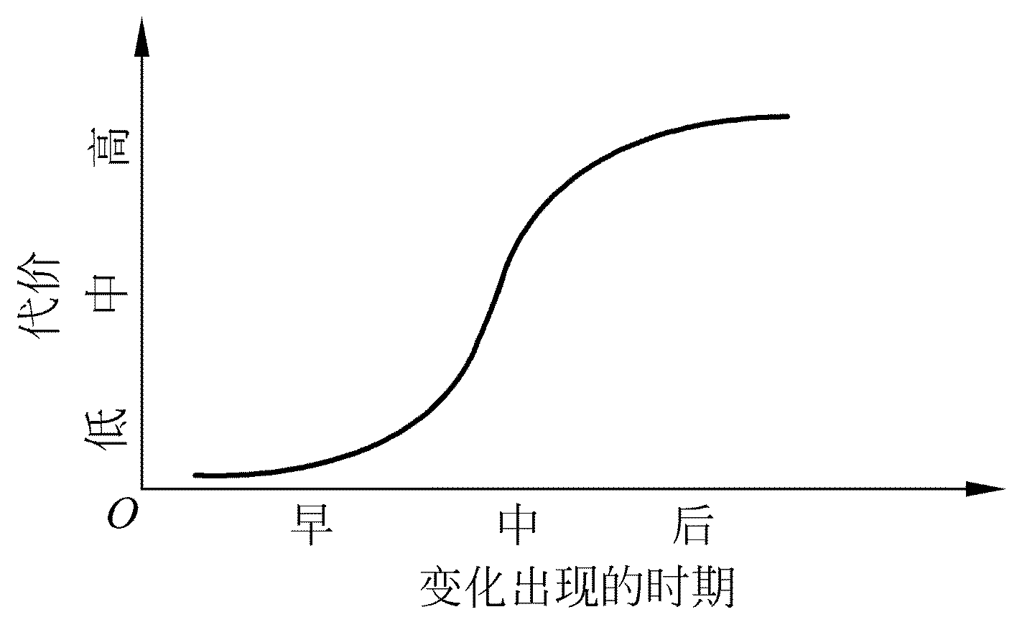
1.1 软件危机
在软件开发的不同阶段进行修改需要付出的代价
1.1.2 产生软件危机的原因

Slide 12
1.1 软件危机
1.1.3 消除软件危机的途径
1
应该对计算机软件有一个正确的认识。
2
充分认识到软件开发是各类人员协同配合，共同完成的工程项目。
3
推广在实践中总结的开发软件的成功技术方法，且研究探索更好更有效的技术方法。
4
应该开发和使用更好的软件工具。
1.1.3 消除软件危机的途径
Notes:
总之，为了解决软件危机，既要有技术措施，方法和工具，又要有必要的组织管理措施 ，软件工程正是从管理和技术两方面研究如何更好地开发和维护计算机软件的一门新兴学科。

Slide 13
主要内容
1.1 软件危机
1.2 软件工程
1.3 软件生命周期
1.4 软件过程
1.2 软件工程

Slide 14
1.2 软件工程
1.2.1 软件工程介绍
软件工程概述
软件工程是指导计算机软件开发和维护的一门工程学科。采用工程的概念、原理、技术和方法来开发与维护软件，把经过时间考验而证明正确的管理技术和当前能够得到的最好技术方法结合起来，以经济地开发出高质量的软件并有效地维护它，这就是软件工程。
1.2.1 软件工程的介绍

Slide 15
1.2 软件工程
1968年在第一届NATO会议上曾经给出了软件工程的一个早期定义：“软件工程就是为了经济地获得可靠的且能在实际机器上有效地运行的软件，而建立和使用完善的工程原理。”
1993年IEEE进一步给出了一个更全面更具体的定义：“软件工程是： ①把系统的、规范的、可度量的途径应用于软件开发、运行和维护过程，也就是把工程应用于软件； ②研究①中提到的途径。
1.2.1 软件工程的介绍

Slide 16
1.2 软件工程
软件工程的若干定义
Boehm：运用现代科学技术知识来设计并构造计算机程序及为开发、运行和维护这些程序所必需的相关文件资料。
IEEE：软件工程是开发、运行、维护和修复软件的系统方法。
Fritz Bauer：建立并使用完善的工程化原则，以较经济的手段获得能在实际机器上有效运行的可靠软件的一系列方法。
1.2.1 软件工程的介绍

Slide 17
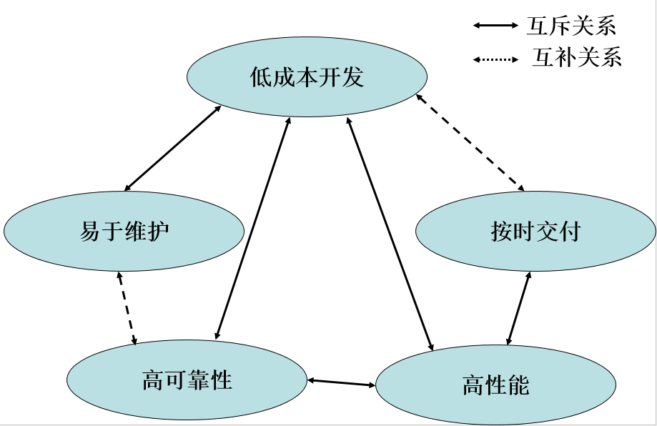
1.2 软件工程
软件工程的基本目标
付出较低的开发成本
达到要求的软件功能
取得较好的软件性能
开发的软件易于移植
需要较低的维护费用
能按时完成开发工作，及时交付使用
转变对软件的认识：程序→系统
转变思维定式：程序员→系统工程师
1.2.1 软件工程的介绍

Slide 18
1.2 软件工程
1.2.2 软件工程的基本原理
1、用分阶段的生命周期计划严格管理
2、坚持进行阶段评审
3、实行严格的产品控制
4、采用现代程序设计技术
5、结果应能清楚地审查
6、开发小组的人员应该少而精
7、承认不断改进软件工程实践的必要性
1.2.2 软件工程的基本原理

Slide 19

1.2 软件工程
1.2.3 软件工程方法学
工具
为运用方法而提供的自动的或半自动的软件工程支撑环境
方法
完成软件开发的各项任务的技术方法，回答“怎样做”的问题
过程
为了获得高质量的软件所需要完成的一系列任务的框架，它规定了完成各项任务的工作步骤
tools
工具
methods
方法
process
过程
质量焦点
a quality focus
1.2.3 软件工程方法学

Slide 20
1.2 软件工程
软件工具
能支持软件生存周期中某一阶段（如系统定义、需求分析、设计、编码、测试或维护等）的需要而使用的软件工具。
早期的软件工具主要用来辅助程序员编程，如编辑程序、编译程序、排错程序等。
软件工具通常也称为CASE（计算机辅助软件工程，Computer Aided Software Engineering）工具。
1.2.3 软件工程方法学

Slide 21
1.2 软件工程
软件工具分类
支持软件开发过程的工具：需求分析工具、设计工具(通常还可以分为概要设计工具和详细设计工具)、编码工具、排错工具、测试工具等。
支持软件维护过程的工具：版本控制工具、文档分析工具、信息库开发工具、逆向工程工具、再工程工具等。
支持软件管理过程和支持过程的工具：项目管理工具、配置管理工具、软件评价工具等。
1.2.3 软件工程方法学

Slide 22
1.2 软件工程
常见软件工具
需求分析与设计工具
IBM Rational Requirement Composer
Enterprise Architect（EA）
IBM Rational Software Architect
Microsoft Office Visio
Power Designer
Axure RP
1.2.3 软件工程方法学

Slide 23
1.2 软件工程
常见软件工具
编码工具与排错工具
Visual Basic
Visual C++
Microsoft Visual Studio（简称VS）系列
Jbuilder
Eclipse、MyEclipse
Netbeans
HomeSite、Adobe Dreamweaver（简称DW）
1.2.3 软件工程方法学

Slide 24
1.2 软件工程
常见软件工具
测试工具
单元测试工具：xUnit系列框架
组装测试工具：IBM Rational Functional Tester、 WinRunner、Borland SilkTest 2006 、TestDirector、 Web应用自动化测试框架Selenium、移动应用自动化测试框架Appium等Jbuilder
系统测试工具：IBM Rational Robot、 IBM Rational Quality Manager、LoadRunner
1.2.3 软件工程方法学

Slide 25
1.2 软件工程
软件工程方法学
传统方法学
面向对象方法学
面向服务方法
面向数据方法
1.2.3 软件工程方法学

Slide 26
1.2 软件工程
传统方法学
传统方法学也称为生命周期方法学或结构化范型。它采用结构化技术（结构化分析、结构化设计和结构化实现）来完成软件开发的各项任务，并使用适当的软件工具或软件工程环境来支持结构化技术的运用。
特点：
强调自顶向下顺序地完成软件开发的各阶段任务，在每一个阶段结束之前都必须进行正式严格的技术审查和管理复审。
大大提高软件开发的成功率和生产率。
要么面向行为，要么面向数据，缺乏使两者有机结合的机制。
1.2.3 软件工程方法学

Slide 27
1.2 软件工程
2. 面向对象方法学
面向对象方法把数据和行为看成是同等重要的，它是一种以数据为主线，把数据和对数据的操作紧密地结合起来的方法。
特点：
软件开发过程是多次反复迭代的演化过程。
面向对象方法在概念和表示方法上的一致性（问题空间与解空间结构一致），保证了各项开发活动之间的平滑过渡。
降低了软件产品的复杂性，提高了软件的可理解性，简化了软件的开发和维护工作。
1.2.3 软件工程方法学

Slide 28
1.2 软件工程
3. 面向服务方法
服务是指与业务相关且独立于技术的业务接口，面向服务方法通过组合各种服务来构建软件系统。
特点：
企业内部或者外部的服务提供者均可提供符合特定的标准要求的服务，并有机组合形成软件系统。
服务的绑定可在被部署或执行时刻，故能非常灵活地更换服务提供者以及服务。
可将计算密集型的处理迁移到外部的服务上，大大降低软件系统的规模，对移动设备尤为明显。
1.2.3 软件工程方法学

Slide 29
1.2 软件工程
4. 面向数据方法
基于数据思维，从业务逻辑角度，强调一切业务“数据化”；从体系结构角度，突出 “面向数据和以数据为核心”的思想，代表了互联网环境下，大数据时代以数据为主体的核心思想。
特点：
业务流程的基础是数据流向，始终面向数据和一切以数据为核心，将面向数据贯穿到整个软件工程过程中。
建立数据注册机制和权限管理机制，实现数据的安全、高效的管理。
采用数据驱动应用模式，基于构件的软件开发模式，建立一系列的应用模块，满足用户大量的应用需求和频繁的需求变化。
1.2.3 软件工程方法学

Slide 30
主要内容
1.1 软件危机
1.2 软件工程
1.3 软件生命周期
1.4 软件过程
1.3 软件生命周期

Slide 31
1.3 软件生命周期
软件生命周期由软件定义、软件开发和软件维护3个时期组成，每个时期又进一步划分成若干个阶段。
软件定义时期的任务是：
① 确定软件开发工程必须完成的总目标；
② 确定工程的可行性；
③ 导出实现工程目标应采用的策略及系统必须完成的功能；
④ 估计完成该工程需要的资源和成本，并制定工程进度表。
这个时期的工作通常又称为系统分析，由系统分析员负责完成。
1.3 软件生命周期

Slide 32
1.3 软件生命周期
1、软件定义时期通常进一步划分成3个阶段，即问题定义、可行性研究和需求分析。
2、开发时期具体设计和实现在前一个时期定义的软件，它通常由下述4个阶段组成：总体设计，详细设计，编码和单元测试，综合测试。其中前两个阶段又称为系统设计，后两个阶段又称为系统实现。
3、维护时期的主要任务是使软件持久地满足用户的需要。
1.3 软件生命周期

Slide 33
1.3 软件生命周期
软件生命周期每个阶段的基本任务
1. 问题定义
2. 可行性研究
3. 需求分析
4. 总体设计
5. 详细设计
6. 编码和单元测试
7. 综合测试
8. 软件维护
在实际从事软件开发工作时，软件规模、种类、开发环境及开发时使用的技术方法等因素，都影响阶段的划分。
1.3 软件生命周期

Slide 34
主要内容
1.1 软件危机
1.2 软件工程
1.3 软件生命周期
1.4 软件过程
1.4 软件过程

Slide 35
1.4 软件过程
软件过程是为了获得高质量软件所需要完成的一系列任务的框架，它规定了完成各项任务的工作步骤。
软件过程描述为了开发出客户需要的软件，什么人（who）、在什么时候（when）、做什么事（what）以及怎样（how）做这些事以实现某一个特定的具体目标。
1.4 软件过程

Slide 36
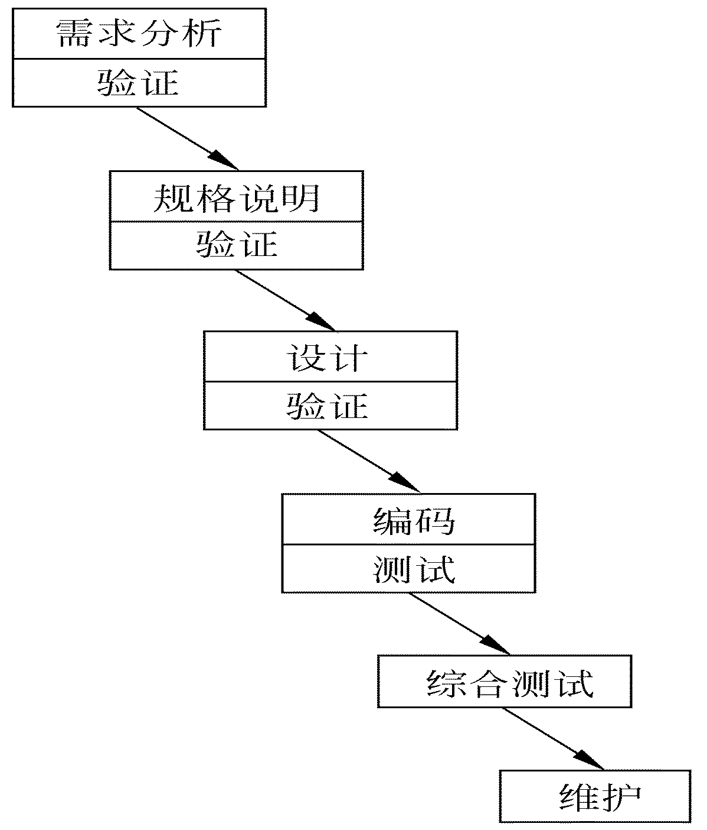
1.4 软件过程
1.4.1 瀑布模型
瀑布模型一直是唯一被广泛采用的生命周期模型，现在它仍然是软件工程中应用得最广泛的过程模型。
出现于20世纪80年代之前
1.4.1 瀑布模型

Slide 37
1.4 软件过程
1.4.1 瀑布模型
按照传统的瀑布模型开发软件，有下述的几个特点。
1、阶段间具有顺序性和依赖性：
两重含义： ①必须等前一阶段的工作完成之后，才能开始后一阶段的工作； ②前一阶段的输出文档就是后一阶段的输入文档，因此，只有前一阶段的输出文档正确，后一阶段的工作才能获得正确的结果。
1.4.1 瀑布模型

Slide 38
1.4 软件过程
1.4.1 瀑布模型
2、推迟实现的观点
瀑布模型在编码之前设置了系统分析与系统设计的各个阶段，分析与设计阶段的基本任务规定，在这两个阶段主要考虑目标系统的逻辑模型，不涉及软件的物理实现。
1.4.1 瀑布模型

Slide 39
1.4 软件过程
1.4.1 瀑布模型
3、质量保证的观点：
软件工程的基本目标是优质、高产。为了保证所开发的软件的质量，在瀑布模型的每个阶段都应坚持两个重要做法。
每个阶段都必须完成规定的文档，没有交出合格的文档就是没有完成该阶段的任务。
每个阶段结束前都要对所完成的文档进行评审，以便尽早发现问题，改正错误。
1.4.1 瀑布模型

Slide 40
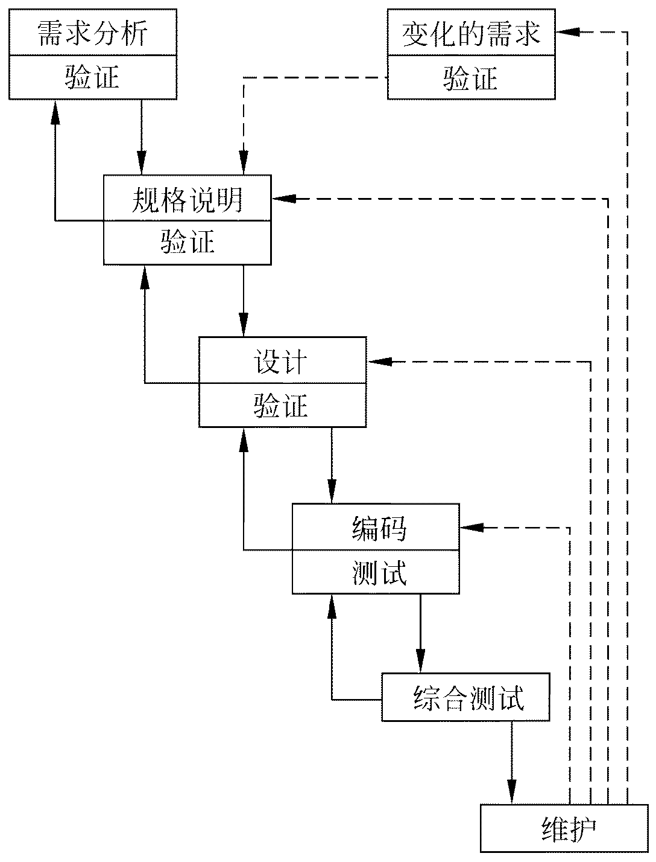
实际瀑布模型是带“反馈环”的。
1、图中实线箭头表示开发过程，虚线箭头表示维护过程。
2、实际的瀑布模型当在后面阶段发现前面阶段的错误时，需要沿图中左侧的反馈线返回前面的阶段，修正前面阶段的产品之后再回来继续完成后面阶段的任务。
1.4.1 瀑布模型

Slide 41
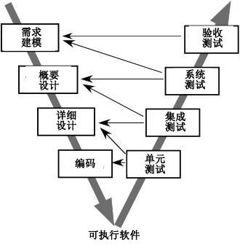
V模型是瀑布模型的一个变体，描述了测试阶段的活动与开发阶段相关活动（包括需求建模、概要设计、详细设计、编码）之间的关系。
1.4.1 瀑布模型

Slide 42
1.4 软件过程
1.4.1 瀑布模型
瀑布模型的优点：
可强迫开发人员采用规范的方法（例如，结构化技术）；
严格地规定了每个阶段必须提交的文档；
要求每个阶段交出的所有产品都必须经过质量保证小组的仔细验证。
1.4.1 瀑布模型

Slide 43
1.4 软件过程
1.4.1 瀑布模型
瀑布模型的缺点：
① 由于瀑布模型几乎完全依赖于书面的规格说明，很可能导致最终开发出的软件产品不能真正满足用户的需要。如果需求规格说明与用户需求之间有差异，就会发生这种情况。
② 瀑布模型只适用于项目开始时需求已确定的情况。
1.4.1 瀑布模型

Slide 44
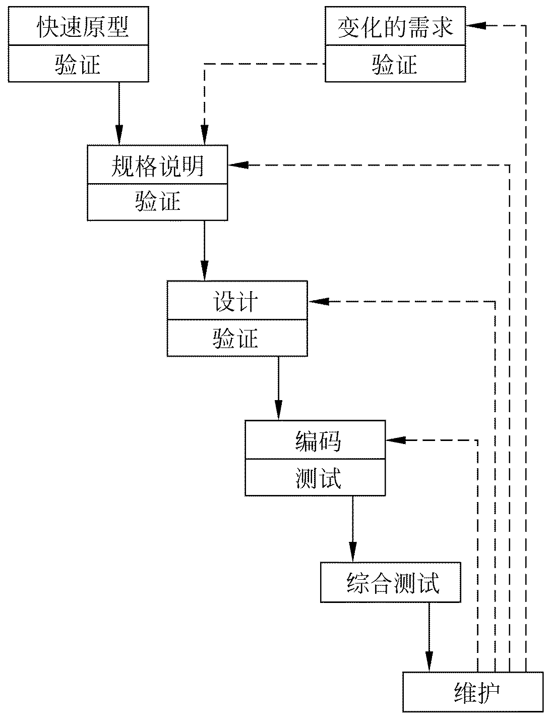
1.4 软件过程
1.4.2 快速原型模型
快速原型是快速建立起来的可以在计算机上运行的程序，它所能完成的功能往往是最终产品能完成的功能的一个子集。
实线箭头表示开发过程
虚线箭头表示维护过程
1.4.2 快速原型模型

Slide 45
1.4 软件过程
1.4.2 快速原型模型
快速原型模型的优点：
① 不带反馈环，原型系统已经通过与用户的交互而得到验证，据此产生的规格说明文档能正确描述用户需求，不会出现返工。
② 软件产品的开发基本上是线性顺序进行的。
③ 自然减少后续阶段所需改正前面阶段所犯错误的可能性。
④ 开发人员应该尽可能快地建造出原型系统，以加速软件开发过程，节约软件开发成本。
1.4.2 快速原型模型
Notes:
软件产品一旦交付给用户使用之后，维护便开始了。根据所需完成的维护工作种类的不同，可能需要返回到需求分析、规格说明、设计或编码等不同阶段，如图1.4中虚线箭头所示。
快速原型的本质是“快速”。开发人员应该尽可能快地建造出原型系统，以加速软件开发过程，节约软件开发成本。原型的用途是获知用户的真正需求，一旦需求确定了，原型将被抛弃。因此，原型系统的内部结构并不重要，重要的是，必须迅速地构建原型然后根据用户意见迅速地修改原型。UNIX Shell和超文本都是广泛使用的快速原型语言，最近的趋势是，广泛地使用第四代语言（4GL）构建快速原型。

Slide 46
1.4 软件过程
1.4.3 增量模型
增量模型也称为渐增模型。使用增量模型开发软件时，把软件产品作为一系列的增量构件来设计、编码、集成和测试。每个构件由多个相互作用的模块构成，并且能够完成特定的功能。使用增量模型时，第一个增量构件往往实现软件的基本需求，提供最核心的功能。
出现于1980年，由Mills等人提出。
1.4.3 增量模型

Slide 47
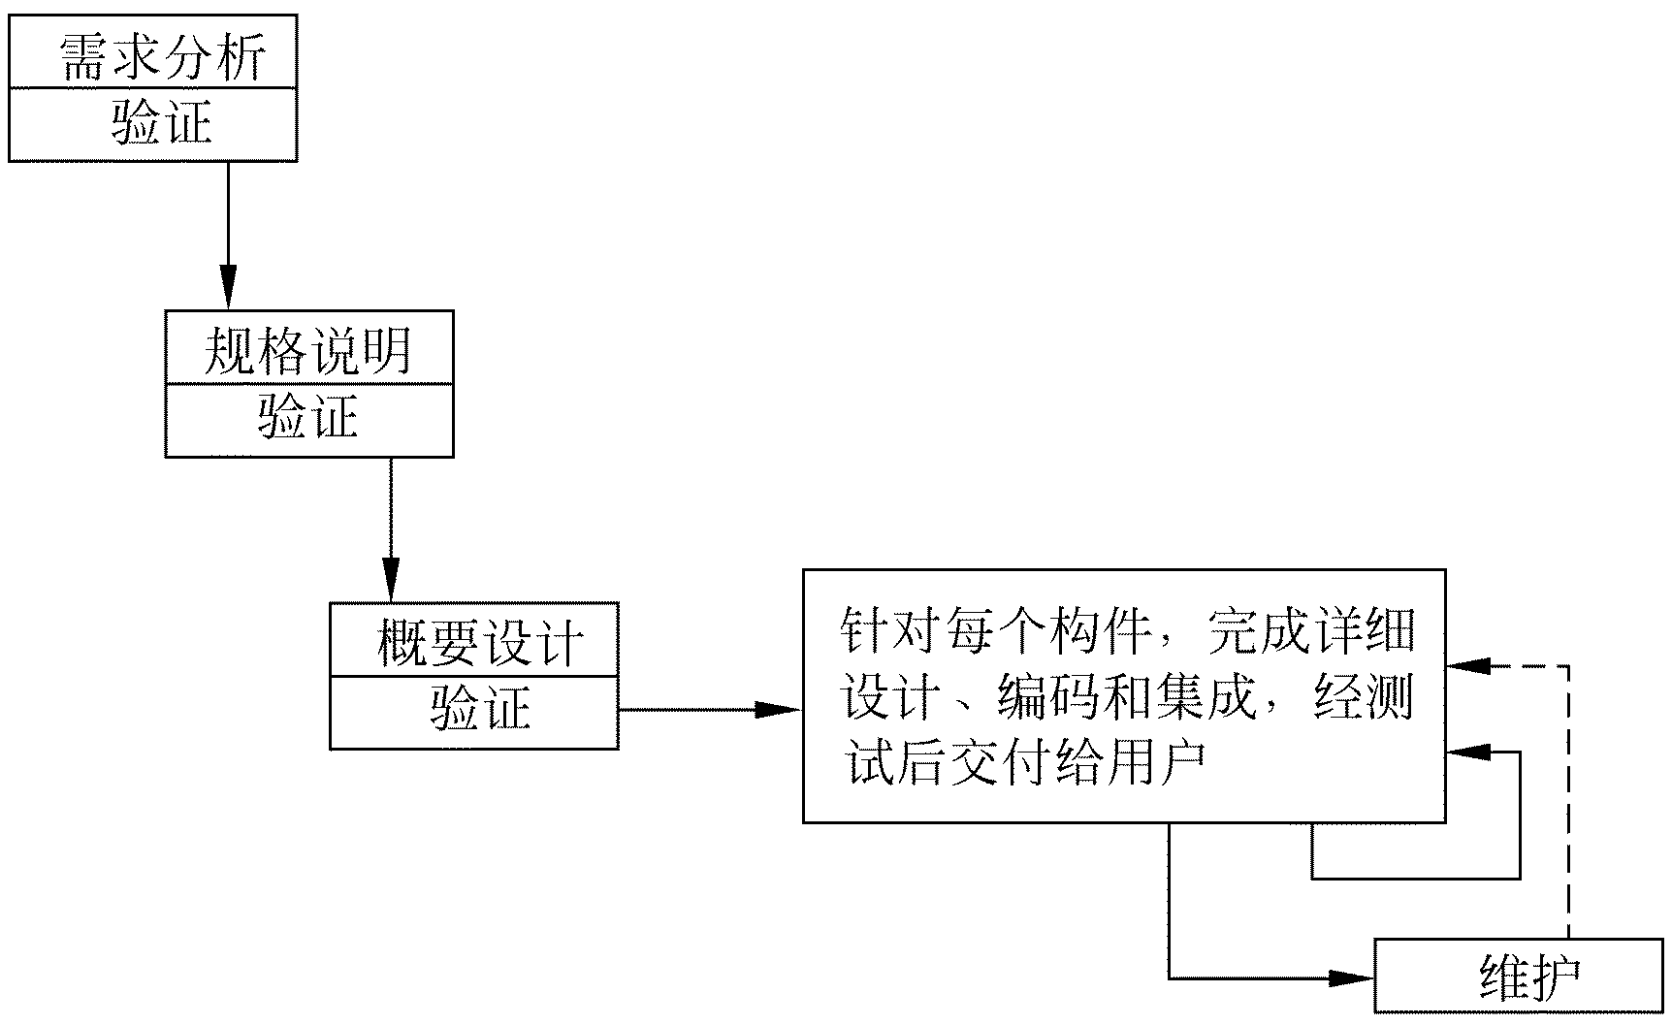
增量模型
1.4.3 增量模型

Slide 48
1.4 软件过程
1.4.3 增量模型
增量模型的优点：
① 能在较短时间内向用户提交可完成一些有用的工作产品。
② 逐步增加产品的功能可使用户有较充裕时间学习和适应新产品，减少一个全新的软件可能给用户组织带来的冲击。
③ 优先级最高的服务首先交付，然后再将其他增量构件逐次集成进来。因此，最重要的系统服务将接受最多的测试。
④ 项目失败的风险较低，虽然在某些增量构件中可能遇到一些问题，但其他增量构件将能够成功地交付给客户。
1.4.3 增量模型

Slide 49
1.4 软件过程
1.4.3 增量模型
增量模型的难点：
① 在把每个新的增量构件集成到现有软件体系结构中时，必须不破坏原来已经开发出的产品。
② 软件体系结构必须是开放的，即向现有产品中加入新构件的过程必须简单、方便。
1.4.3 增量模型

Slide 50
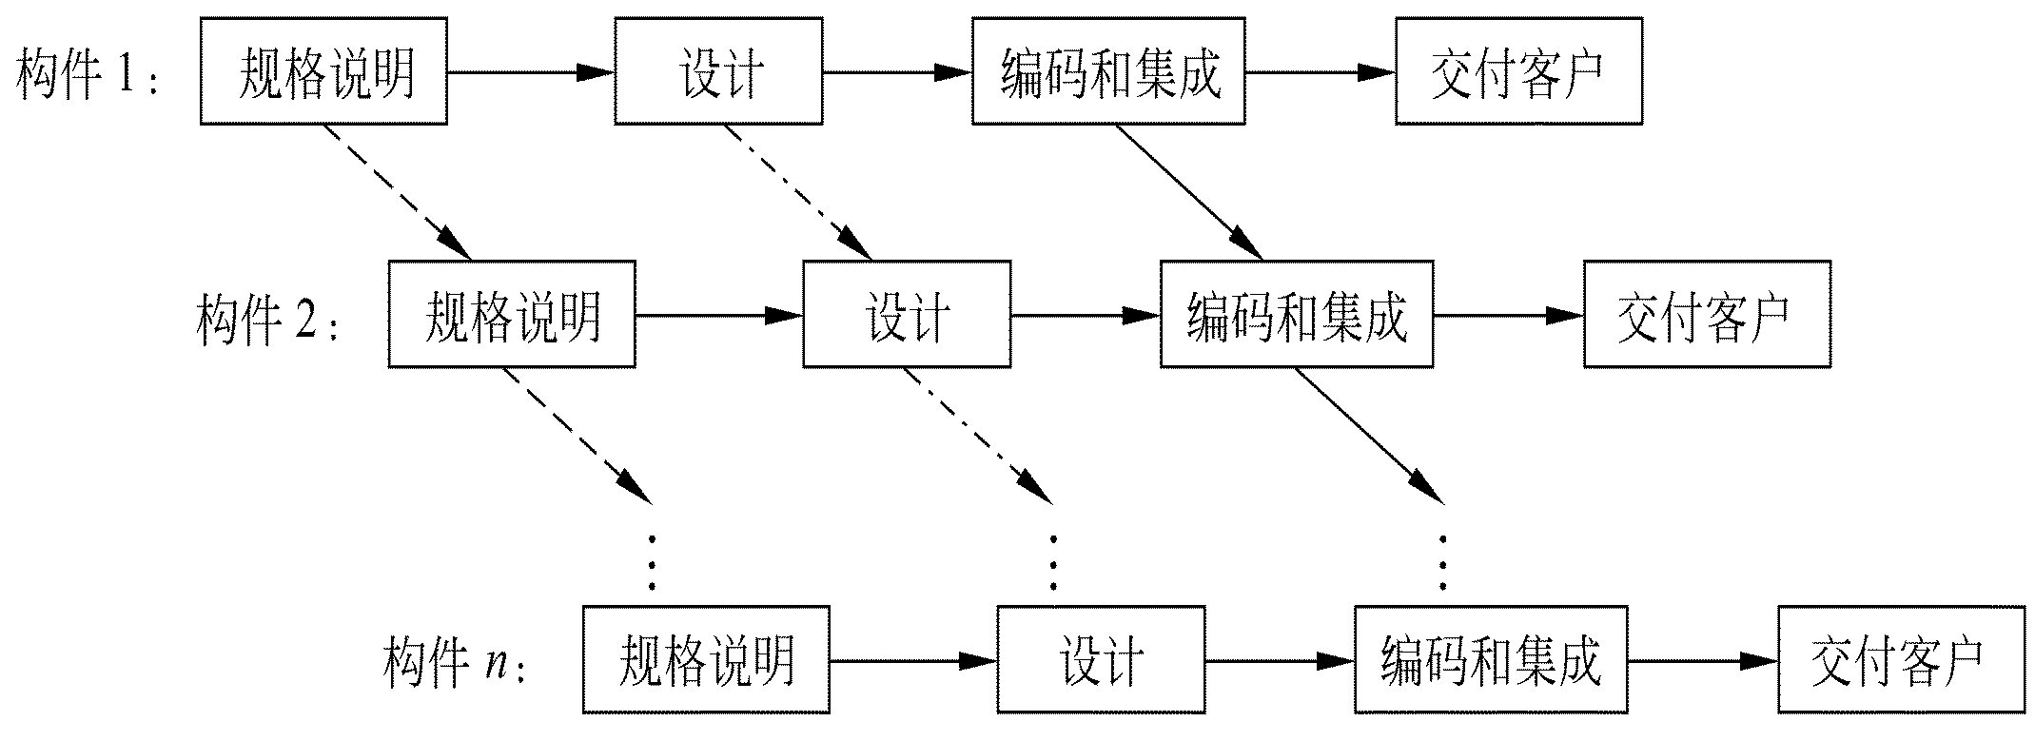
1.4 软件过程
1.4.3 增量模型
风险更大的增量模型
1.4.3 增量模型
Notes:
风险更大的增量模型：一旦确定了用户需求之后，就着手拟定第一个构件的规格说明文档，完成后规格说明组将转向第二个构件的规格说明，与此同时设计组开始设计第一个构件……用这种方式开发软件，不同的构件将并行地构建，因此有可能加快工程进度。但是，使用这种方法将冒构件无法集成到一起的风险，除非密切地监控整个开发过程，否则整个工程可能毁于一旦。

Slide 51
1.4 软件过程
1.4.4 螺旋模型
螺旋模型将瀑布模型与快速原型模型结合起来，并且加入两种模型均忽略了的风险分析。
使用原型及其他方法来尽量降低风险。理解这种模型的一个简便方法，是把它看作在每个阶段之前都增加了风险分析过程的快速原型模型。
出现于1988年，由学者Boehm提出。
1.4.4 螺旋模型

Slide 52
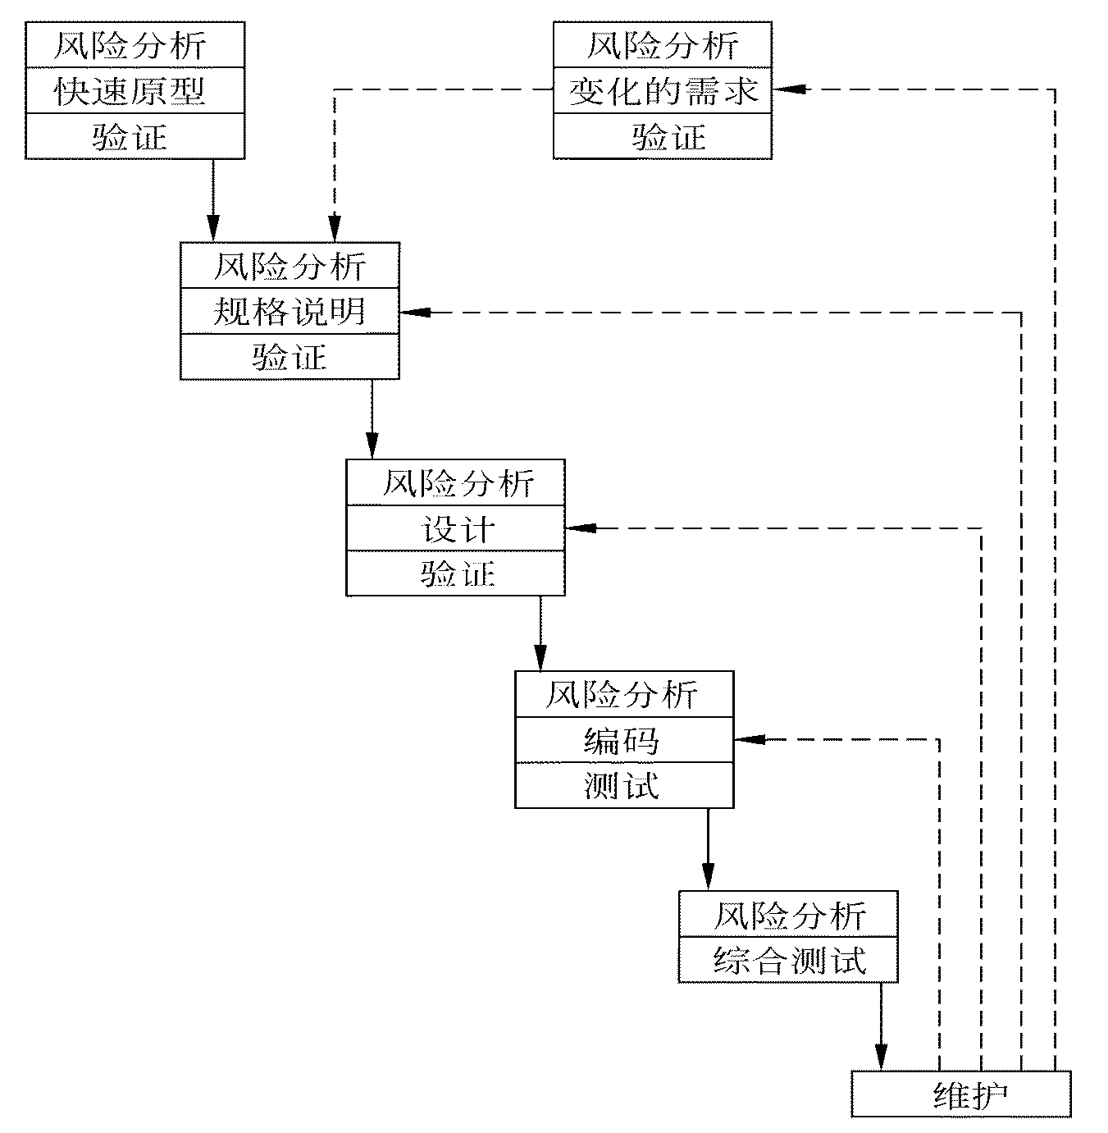
简单螺旋模型
1.4.4 螺旋模型

Slide 53
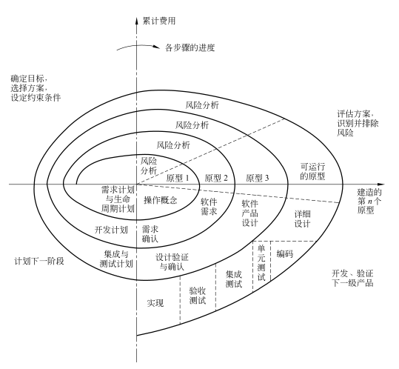
①
螺旋模型的软件过程表示成一个螺线，在螺线上的每一个循环表示过程的一个阶段。螺旋模型的4项活动置于4个象限内。
②
④
③
完整的螺旋模型
1.4.4 螺旋模型
Notes:
图中带箭头的点划线的长度代表当前累计的开发费用，螺旋线的角度值代表开发进度。
螺旋线每个周期对应于一个开发阶段。每个阶段开始时（左上象限）的任务是，确定该阶段的目标、为完成这些目标选择方案及设定这些方案的约束条件。接下来的任务是，从风险角度分析上一步的工作结果，努力排除各种潜在的风险，通常用建造原型的方法来排除风险。如果风险不能排除，则停止开发工作或大幅度地削减项目规模。如果成功地排除了所有风险，则启动下一个开发步骤（右下象限），在这个步骤的工作过程相当于纯粹的瀑布模型。最后是评价该阶段的工作成果并计划下一个阶段的工作。

Slide 54
1.4 软件过程
1.4.4 螺旋模型
螺旋模型的优点：
① 对可选方案和约束条件的强调有利于已有软件的重用，也有助于把软件质量作为软件开发的一个重要目标。
② 减少了过多测试或测试不足所带来的风险。
③ 在螺旋模型中维护只是模型的另一个周期，因而在维护和开发之间并没有本质区别。
1.4.4 螺旋模型

Slide 55
1.4 软件过程
1.4.4 螺旋模型
螺旋模型的缺点：
螺旋模型是风险驱动的，因此要求软件开发人员必须具有丰富的风险评估经验和这方面的专门知识，否则将出现真正的风险：当项目实际上正在走向灾难时，开发人员可能还以为一切正常。
1.4.4 螺旋模型

Slide 56
1.4 软件过程
1.4.5 喷泉模型
“喷泉”这个词体现了面向对象软件开发过程迭代和无缝的特性。迭代是软件开发过程中普遍存在的一种内在属性。用面向对象方法学开发软件时，工作重点应该放在生命周期中的分析阶段。
1.4.5 喷泉模型

Slide 57
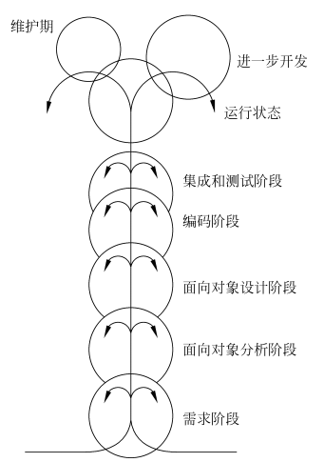
图中代表不同阶段的圆圈相互重叠，这明确表示两个活动之间存在交迭；
图中在一个阶段内的向下箭头代表该阶段内的迭代（或求精）。
图中较小的圆圈代表维护，圆圈较小象征着采用了面向对象范型之后维护时间缩短了。
1.4.5 喷泉模型

Slide 58
1.4 软件过程
1.4.6 Rational统一过程
Rational统一过程（Rational Unified Process, RUP）是由Rational软件公司推出的一种完整而且完美的软件过程，由Booch、Jacobson及Rumbaugh提出。
RUP总结了经过多年商业化验证的6条最有效的软件开发经验，这些经验被称为“最佳实践”。
1.4.6 Rational统一过程

Slide 59
1.4 软件过程
1.4.6 Rational统一过程
① 迭代式开发
迭代式开发允许在每次迭代过程中需求都可以有变化，这种开发方法通过一系列细化来加深对问题的理解，因此能更容易地容纳需求的变更。
管理需求
RUP描述了如何提取、组织系统的功能性需求和约束条件并把它们文档化。
1.4.6 Rational统一过程

Slide 60
1.4 软件过程
1.4.6 Rational统一过程
使用基于构件的体系结构
RUP提供了使用现有的或新开发的构件定义体系结构的系统化方法，从而有助于降低软件开发的复杂性，提高软件重用率。
可视化建模
可视化建模语言UML紧密地联系在一起，在开发过程中建立起软件系统的可视化模型，可以帮助人们提高管理软件复杂性的能力。
1.4.6 Rational统一过程

Slide 61
1.4 软件过程
1.4.6 Rational统一过程
验证软件质量
软件质量评估不再是事后型的或由单独小组进行的孤立活动，而是内建在贯穿于整个开发过程的、由全体成员参与的所有活动中。
控制软件变更
RUP描述了如何控制、跟踪和监控修改，以确保迭代开发的成功。
1.4.6 Rational统一过程

Slide 62
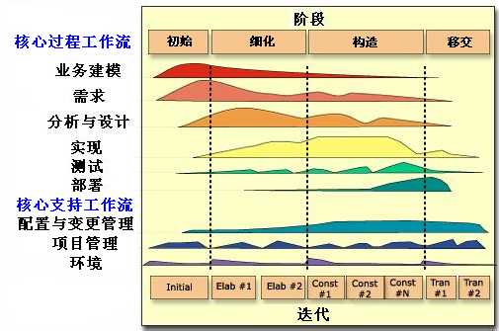
1.4 软件过程
用商业用例为商业过程建立文档。
目标是描述系统应该做什么，确保开发人员构建正确的系统。为此，需明确系统的功能需求和非功能需求（约束）。
1.4.6 Rational统一过程
RUP软件开发生命周期是一个二维的生命周期模型，如下图所示。图中纵轴代表核心工作流，横轴代表时间。
其目标是说明如何做。结果是分析模型和设计模型。
用分层的方式组织代码的结构，用构件的形式来实现类，对构件进行单元测试，将构件集成到可执行的系统中。
验证对象之间的交互、是否所有的构件都集成了、是否正确实现了所有需求、查错并改正。
制作软件的外部版本、软件打包、分发、为用户提供帮助和支持。
1.4.6 Rational统一过程

Slide 63
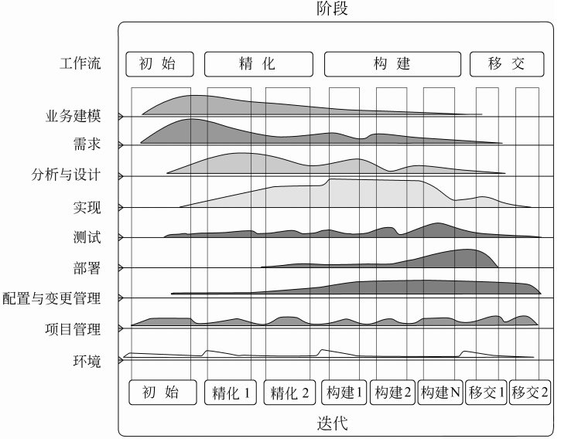
RUP把软件生命周期划分成4个连续的阶段。每个阶段都有明确的目标，并且定义了用来评估是否达到这些目标的里程碑。每个阶段的目标通过一次或多次迭代来完成。
1.4.6 Rational统一过程

Slide 64
1.4 软件过程
1.4.6 Rational统一过程
初始阶段： 建立业务模型，定义最终产品视图，并且确定项目的范围。
精化阶段： 设计并确定系统的体系结构，制定项目计划，确定资源需求。
构建阶段： 开发出所有构件和应用程序，把它们集成为客户需要的产品，并且详尽地测试所有功能。
移交阶段： 把开发出的产品提交给用户使用。
1.4.6 Rational统一过程

Slide 65
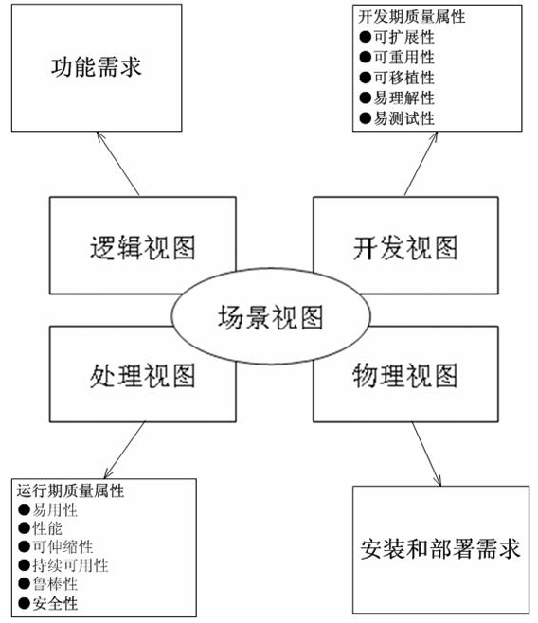
1.4 软件过程
4+1视图方法
1.4.6 Rational统一过程
1995年，Philippe Kruchten在《IEEE Software》上发表《The 4+1 View Model of Architecture》的论文，引起了业界极大关注，并最终被RUP采纳。
逻辑视图：关注功能，包括用户可见的功能，和为实现用户功能而必须提供的辅助功能模块。
开发视图：关注程序包，不仅包括要编写的源程序，还包括可以直接使用的第三方SDK和现成框架、类库，以及开发的系统将运行于其上的系统软件或中间件。
处理视图：关注进程、线程、对象等运行时概念，以及相关的并发、同步、通信等问题。
物理视图：关注"目标程序及其依赖的运行库和系统软件"最终如何安装或部署到物理机器，以及如何部署机器和网络来配合软件系统的可靠性、可伸缩性等要求。
1.4.6 Rational统一过程

Slide 66
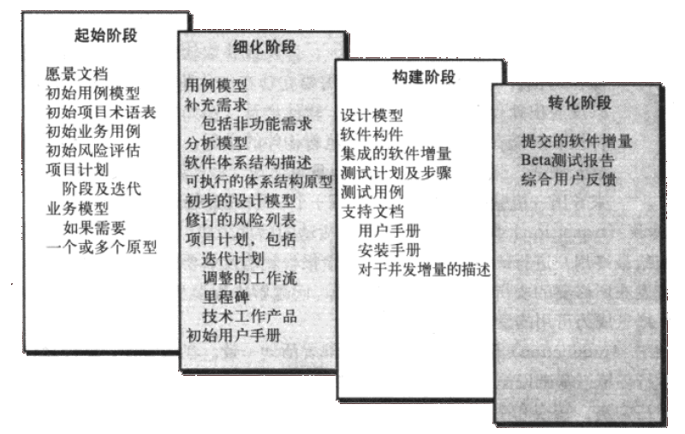
1.4 软件过程
1.4.6 Rational统一过程
主要工作产品
1.4.6 Rational统一过程

Slide 67
1.4 软件过程
1.4.7 基于构件的开发模型
基于构件的软件工程（Component-Based Software Engineering，CBSE）是强调使用可复用的软件“构件”来设计和构造基于计算机的系统的过程，将考虑的重点从编码转移到组装软件系统，使得开发可复用的构件来满足这些共性是可行的。
1.4.7 基于构件的开发模型

Slide 68
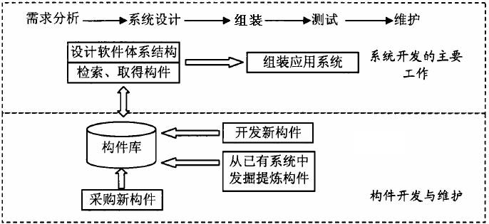
1.4 软件过程
1.4.7 基于构件的开发模型
1.4.7 基于构件的开发模型

Slide 69
1.4 软件过程
1.4.7 基于构件的开发模型
典型的构件模型
CORBA。对象管理组织OMG制订的面向对象应用程序体系规范，即公共对象请求代理体系结构，一个对象请求代理提供多种服务，可复用构件（对象）可以与其他构件通信，解决分布式环境的软硬件互连。
Microsoft COM/DCOM/.NET。微软公司开发的构件对象模型，提供了构件的规格说明，在Windows操作系统，一个应用系统中可以使用不同厂商生产的构件。
Sun JavaBean构件。JavaBean构件系统是一个可移植的、平台独立的、使用Java程序设计语言开发的CBSE基础设施。
1.4.7 基于构件的开发模型

Slide 70
1.4 软件过程
1.4.8 敏捷过程与极限编程
敏捷过程为了使软件开发团队具有高效工作和快速响应变化的能力，17位著名的软件专家于2001年2月联合起草了敏捷软件开发宣言。敏捷软件开发宣言由下述4个简单的价值观声明组成。
1.4.8 敏捷过程与极限编程

Slide 71
1.4 软件过程
1.4.8 敏捷过程与极限编程
个体和交互胜过过程和工具
可以工作的软件胜过面面俱到的文档
客户合作胜过合同谈判
响应变化胜过遵循计划
1.4.8 敏捷过程与极限编程

Slide 72
1.4 软件过程
1.4.8 敏捷过程与极限编程
敏捷原则
软件开发角度：最优先要做的是通过尽早、持续交付有价值的软件来使客户满意，交付的时间间隔越短越好，欢迎需求变更，可运行软件是进度的首要度量标准。
人员管理角度：整个项目开发期间，业务人员和开发人员必须天天都在一起工作，围绕有积极性的个人构建项目，面对面交谈是最富有效果和效率的信息传递方法，提倡可持续的开发速度。
1.4.8 敏捷过程与极限编程

Slide 73
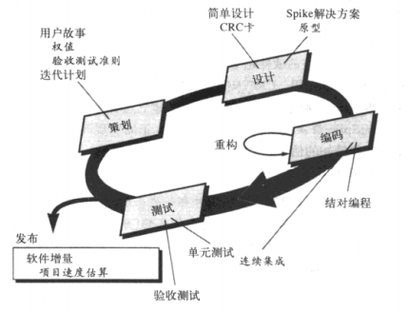
1.4 软件过程
1.4.8 敏捷过程与极限编程
极限编程（eXtreme Programming, XP）是敏捷过程中最富盛名的一个，其名称中“极限”二字的含义是指把好的开发实践运用到极致，广泛应用于需求模糊且经常改变的场合。最初由Kent Beck提出，XP包含了策划、设计、编码和测试4个框架活动的规则和实践。
1.4.8 敏捷过程与极限编程

Slide 74
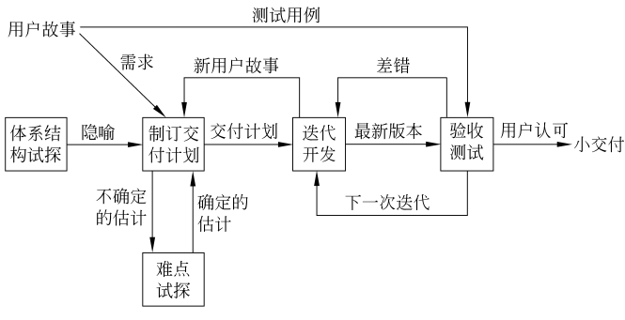
1.4 软件过程
1.4.8 敏捷过程与极限编程
① 策划
开始于建立“用户故事”；
敏捷团队评估每一个故事并给出成本；
故事被分组用于可交付增量
对发布日期做出承诺；
在第一个发行版本（软件增量）之后，“项目速度” 用于帮助建立后续发行版本（软件增量）的发布日期。
极限编程的整体开发过程
1.4.8 敏捷过程与极限编程
Notes:
图1.11描述了极限编程的整体开发过程。首先，项目组针对客户代表提出的“用户故事”（用户故事类似于用例，但比用例更简单，通常仅描述功能需求）进行讨论，提出隐喻，在此项活动中可能需要对体系结构进行“试探”（所谓试探就是提出相关技术难点的试探性解决方案）。然后，项目组在隐喻和用户故事的基础上，根据客户设定的优先级制订交付计划（为了制订出切实可行的交付计划，可能需要对某些技术难点进行试探）。接下来开始多个迭代过程（通常每个迭代历时1~3周），在迭代期内产生的新用户故事不在本次迭代内解决，以保证本次开发过程不受干扰。开发出的新版本软件通过验收测试之后交付用户使用。

Slide 75
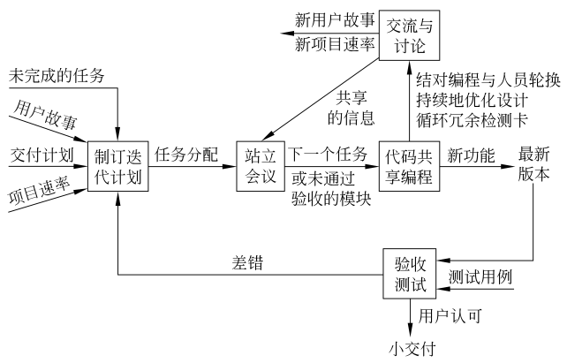
1.4 软件过程
1.4.8 敏捷过程与极限编程
② 设计
严格遵守保持简洁KIS原则；
鼓励使用CRC（类-责任-协作者）卡片；
在设计中遇到困难，推荐立即建立这部分设计的可执行原型，实现并评估设计原型；
鼓励“重构”，迭代改进内部程序设计的方法。
极限编程的迭代开发过程
1.4.8 敏捷过程与极限编程
Notes:
图1.11描述了极限编程的整体开发过程。首先，项目组针对客户代表提出的“用户故事”（用户故事类似于用例，但比用例更简单，通常仅描述功能需求）进行讨论，提出隐喻，在此项活动中可能需要对体系结构进行“试探”（所谓试探就是提出相关技术难点的试探性解决方案）。然后，项目组在隐喻和用户故事的基础上，根据客户设定的优先级制订交付计划（为了制订出切实可行的交付计划，可能需要对某些技术难点进行试探）。接下来开始多个迭代过程（通常每个迭代历时1~3周），在迭代期内产生的新用户故事不在本次迭代内解决，以保证本次开发过程不受干扰。开发出的新版本软件通过验收测试之后交付用户使用。

Slide 76
1.4 软件过程
1.4.8 敏捷过程与极限编程
③ 编码
建议在开始编码之前为每一个故事开发一系列单元测试；
鼓励 “结对编程”。
④ 测试
所有的 单元测试每天都要执行；
“验收测试” 由客户定义，将着眼于客户可见的、可评审的系统级的特征和功能。
极限编程的迭代开发过程
1.4.8 敏捷过程与极限编程
Notes:
图1.11描述了极限编程的整体开发过程。首先，项目组针对客户代表提出的“用户故事”（用户故事类似于用例，但比用例更简单，通常仅描述功能需求）进行讨论，提出隐喻，在此项活动中可能需要对体系结构进行“试探”（所谓试探就是提出相关技术难点的试探性解决方案）。然后，项目组在隐喻和用户故事的基础上，根据客户设定的优先级制订交付计划（为了制订出切实可行的交付计划，可能需要对某些技术难点进行试探）。接下来开始多个迭代过程（通常每个迭代历时1~3周），在迭代期内产生的新用户故事不在本次迭代内解决，以保证本次开发过程不受干扰。开发出的新版本软件通过验收测试之后交付用户使用。

Slide 77
1.4 软件过程
1.4.9 微软过程
微软过程准则
用有效的风险管理来减少不确定因素的影响。
经常生成并快速地测试软件的过渡版本，从而提高产品的稳定性和可预测性。
采用快速循环、递进的开发过程。
用创造性的工作来平衡产品特性和产品成本。
项目进度表应该具有较高稳定性和权威性。
使用小型项目组并发地完成开发工作。
在项目早期把软件配置项基线化，项目后期则冻结产品。
使用原型验证概念，对项目进行早期论证。
把零缺陷作为追求的目标。
里程碑评审会的目的是改进工作，切忌相互指责。
1.4.9 微软过程

Slide 78
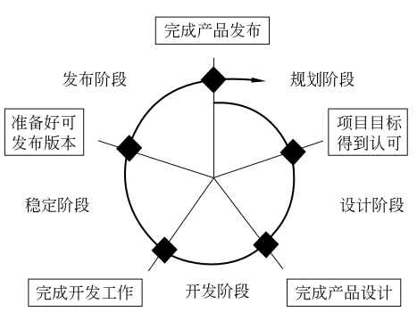
1.4 软件过程
1.4.9 微软过程
微软软件生命周期
规划阶段
设计阶段
开发阶段
稳定阶段
发布阶段
1.4.9 微软过程

Slide 79
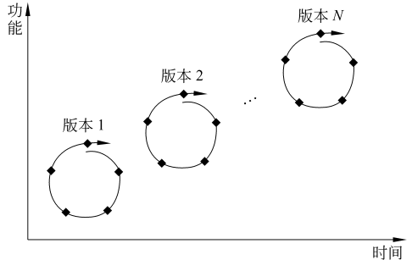
1.4 软件过程
1.4.9 微软过程
微软过程模型
微软过程的每一个生命周期发布一个递进的软件版本，各个生命周期持续、快速地迭代循环。
1.4.9 微软过程

Slide 80
本章小结
1. 本章对计算机软件工程学作一个简短的概述，回顾计算机系统发展简史。
2. 本章介绍软件工程的基本原理和方法有概括的本质的认识，详细讲解生命周期相关知识。
3. 详细讲解9种典型的软件过程模型。
本章小结

Slide 81
本章结束

